Slide 1
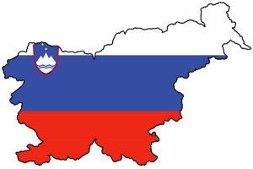
Kviz: Slovenske pokrajine
5. razred

Slide 2
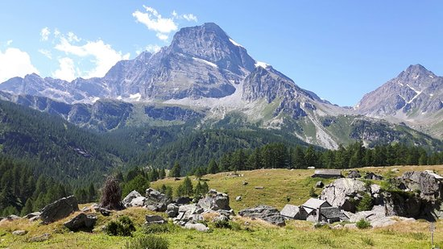
ALPSKE POKRAJINE
Katere pokrajine zavzemajo S in SZ del Slovenije?
Kako jih razdelimo?

Slide 3
ALPSKE POKRAJINE
Poiščite nadmorsko višino najvišje gore v Kamniško-Savinjskih Alpah.
Edini narodni park v Sloveniji se imenuje___________?

Slide 4
ALPSKE POKRAJINE
Alpske pokrajine sestavljajo visoke gore s strmimi pobočji in ostrimi vrhovi. Med njimi so globoke, ozke _______________, ki so jih izdolble ___________ in v času ledenih dob oblikovali ____________.
Največje jezero Alpskih pokrajin je:
Blejsko
Triglavska
Bohinjsko

Slide 5
ALPSKE POKRAJINE
Katera mesta se nahajajo v Alpskih pokrajinah?
*Bovec *Maribor *Tržič
*Jesenice *Celje *Ljubljana

Slide 6
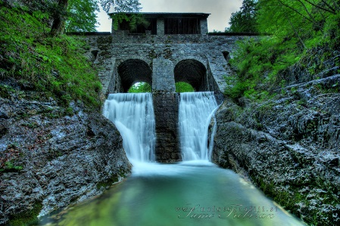
PREDALPSKE POKRAJINE
Kako z drugim izrazom rečemo Šaleški kotlini?
Navedite imena 3 največjih rek teh pokrajin.

Slide 7
PREDALPSKE POKRAJINE
Kateri sta 2 največji mesti?
Kaj so kopali v Idriji?

Slide 8
PREDALPSKE POKRAJINE
Navedite 5 podatkov o mestu Ljubljana.
Kaj so klavže?

Slide 9
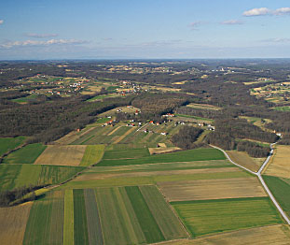
OBPANONSKE POKRAJINE
Opišite površje. Navedite 2 podatka.
Opišite tradicionalno panonsko hišo. Navedite 5 podatkov.

Slide 10
OBPANONSKE POKRAJINE
Katere 4 gospodarske panoge so bile v preteklosti tu najpomembnejše?
Kakšen je pomen pomurske avtoceste?

Slide 11
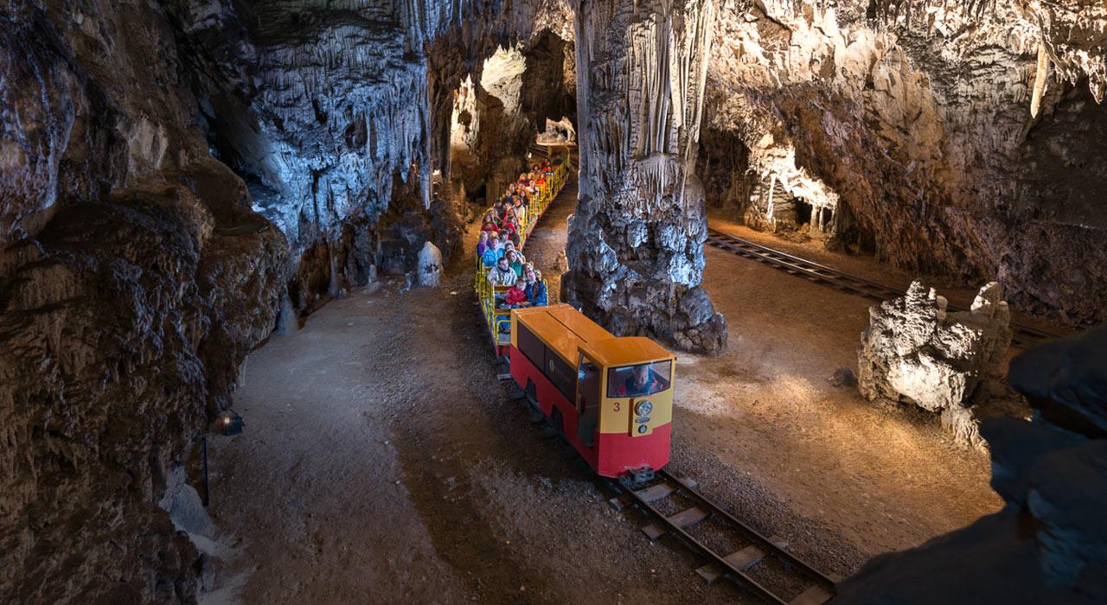
DINARSKOKRAŠKE POKRAJINE
Kateri 2 kamnini prevladujeta?
Kako visok je Veliki Snežnik?

Slide 12
DINARSKOKRAŠKE POKRAJINE
Reši uganko ☺:
Živim v podzemlju Dinarskokraških pokrajin in sem največja jamska žival na svetu. Sem dvoživka, brez oči in brez temnega kožnega barvila. Kaj sem?
Naštejte 7 kraških pojavov.
Zakaj prihaja do nastanka teh pojavov?

Slide 13
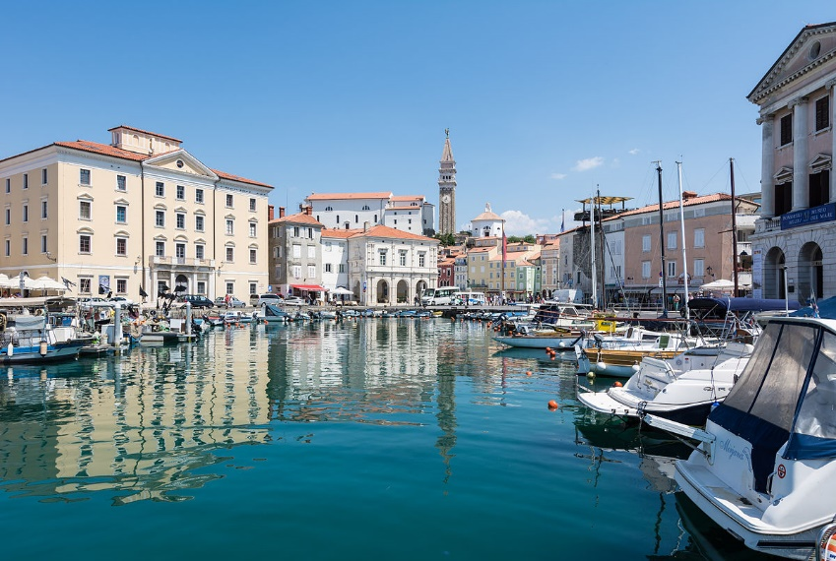
OBSREDOZEMSKE POKRAJINE
Kateri 2 kamnini sta značilni za to območje?
Navedite 3 podatke o Tržaškem zalivu.

Slide 14
OBSREDOZEMSKE POKRAJINE
Zakaj je ob morju pozimi topleje kot v notranjosti?
Burja piha:
z morja proti notranjosti ALI
iz notranjosti proti morju?

Slide 15
OBSREDOZEMSKE POKRAJINE
Kaj je etruščanska rovka?
Katere soline v Tržaškem zalivu poznamo, kjer še pridelujejo sol in ohranjajo tradicionalne postopke?

Slide 16
PRIŠLI SMO DO KONCA! UGOTAVLJAM, DA:
SEM PRAVI/A IZVEDENEC/KA ZA SLOVENSKE POKRAJINE. SNOV ODLIČNO OBVLADAM.
NIKAKOR MI NE BO ŠKODILO ŠE MALCE UTRJEVANJA.
OJEJ, TA VIKEND BOM MORAL/A PREŽIVETI Z UČBENIKOM V ROKI.

